Slide 1
Всероссийский педагогический конкурс «Эффективные практики дошкольного образования»
МДОУ «Детский сад № 26» п. Аннино, Ленинградская область, Ломоносовский район
В гостях у Матрёшки
Подготовили:
музыкальный руководитель – С.В. Чаплинская
Воспитатель – О. Б. Орлова

Slide 5
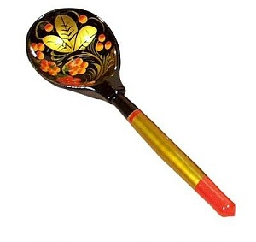

Slide 8
Спасибо за внимание!

